Slide 1
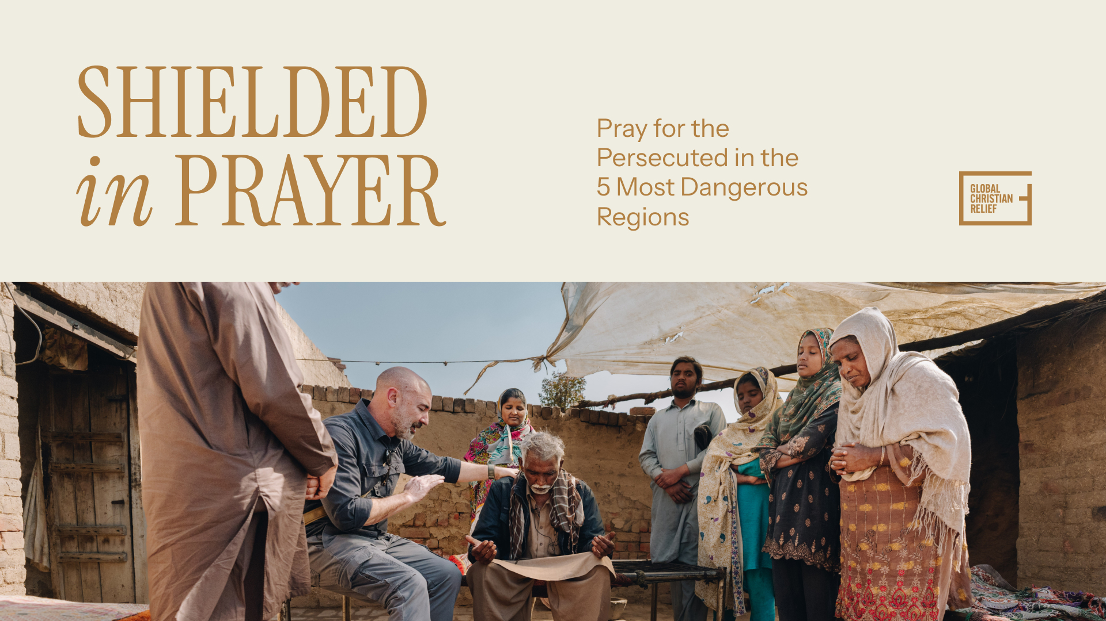
祈りによる盾
最も危険な5つの地域で、迫害に直面している
人々のために祈ろう

Slide 2
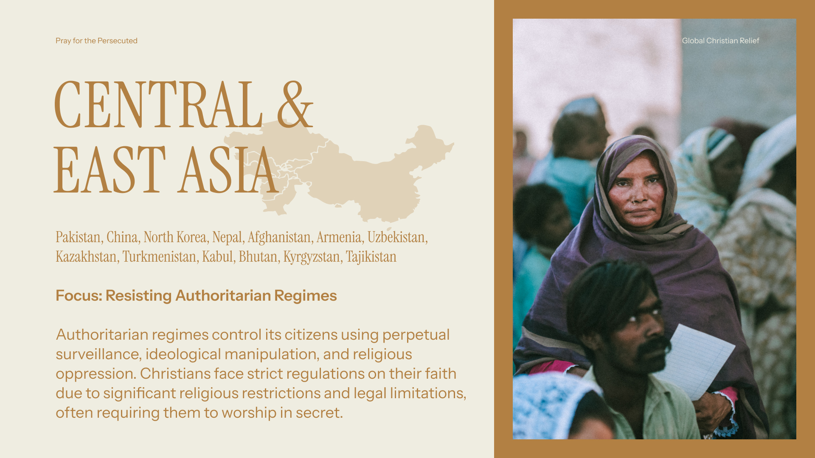
（１）中央アジア・東アジア
パキスタン、中国、北朝鮮、ネパール、アフガニスタン、アルメニア、ウズベキスタン、カザフスタン、トルクメニスタン、カブール、キルギス、タジキスタン
祈りの焦点：権威主義体制への抵抗
権威主義体制は 、絶え間なく人々を監視し、思想統制を行い、そして宗教的抑圧によって国民を支配しています。 この地域のクリスチャンたちは、信仰の自由に対する厳しい制限と法的な規制のもとに置かれ、しばしば隠れて礼拝を行わなければなりません。

Slide 3
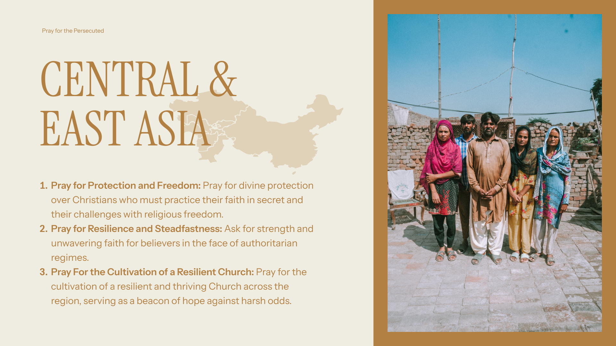
（１）中央アジア・東アジア
祈りの課題 1. 主のみ守りと信教の自由のために
隠れて信仰生活を送らなければならないクリスチャンの上に、
神さまのみ守りがあるように、信教の自由がもたらされるよう
に祈りましょう。
2. 忍耐と堅い信仰のために祈る 権威主義体制の中でも揺るがない信仰と力が、信徒一人ひと
りに与えられるよう祈りましょう。
3. たくましい教会の形成のために祈る 中央アジア・東アジア全体に、困難の中にあって希望の灯をとも
す教会、力強く成長する教会が育っていくように祈りましょう。

Slide 4
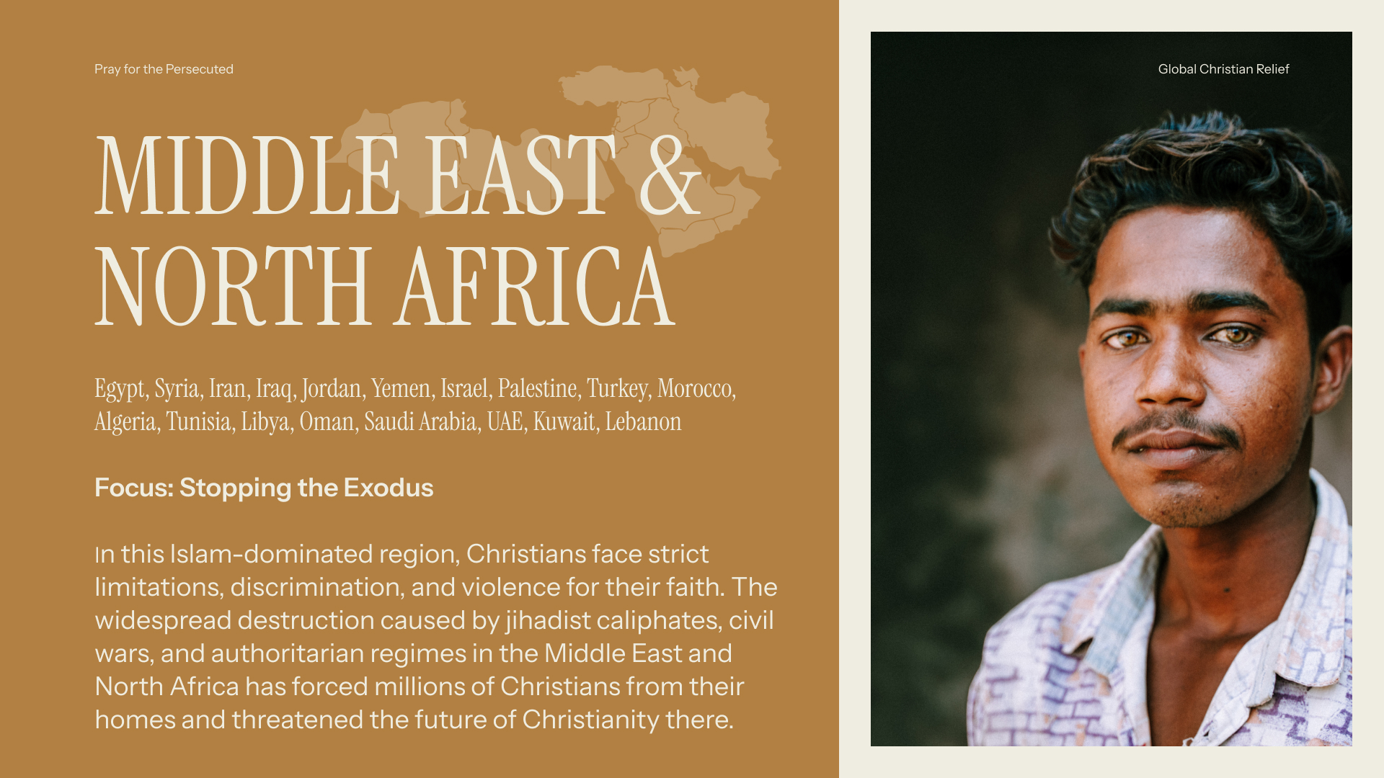
（２）中東・北アフリカ
エジプト、シリア、イラン、イラク、ヨルダン、イエメン、イスラエル、パレスチナ、トルコ、モロッコ、アルジェリア、チュニジア、リビア、オマーン、サウジアラビア、UAE、クウェート、レバノン
祈りの焦点：キリスト者の避難流出を止める
イスラム教が支配的な中東・北アフリカでは、クリスチャンは信仰のゆえに厳しい制限、差別、暴力にさらされています。 ジハード主義の台頭、内戦、権威主義政権による破壊によって、何百万ものクリスチャンが故郷を追われています。それにより、これら地域での教会の存続、将来が脅かされています。

Slide 5
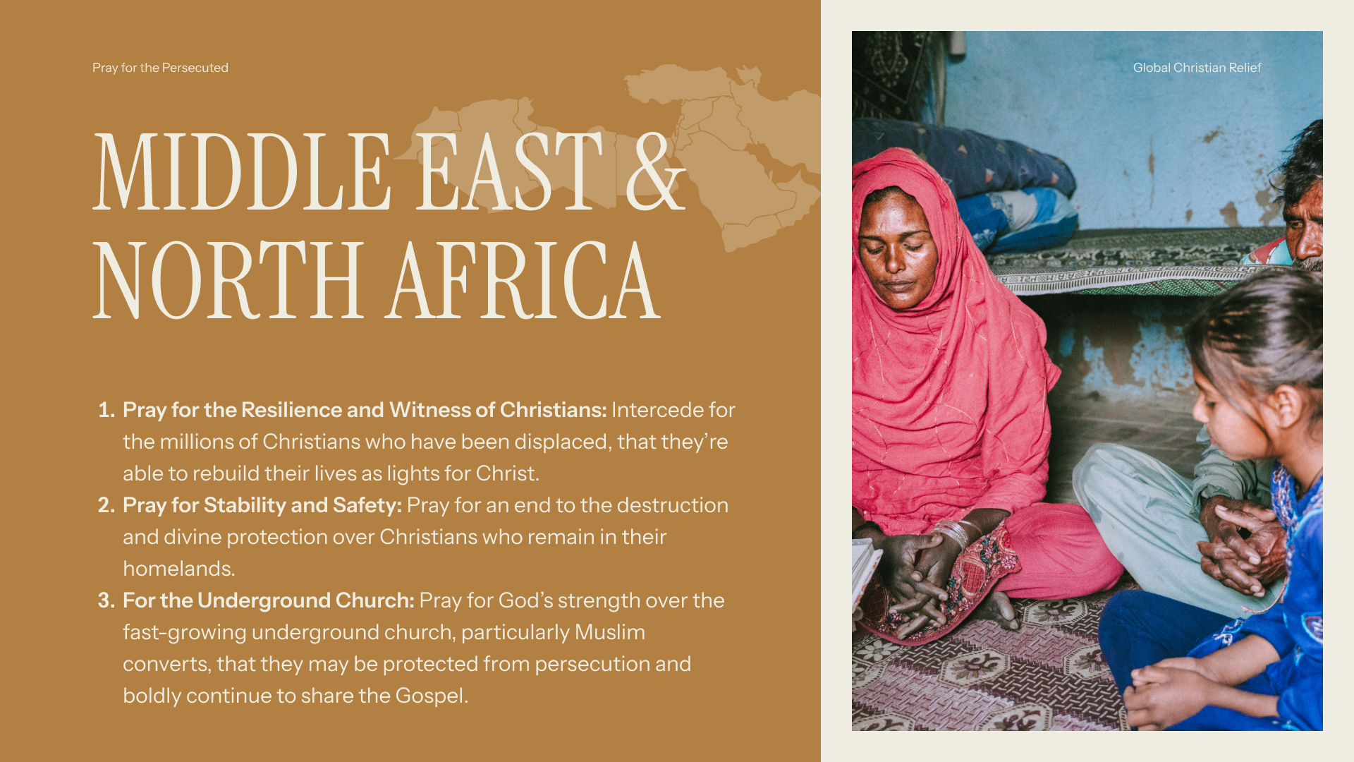
中東・北アフリカ
祈りの課題 1. クリスチャンの回復と証しのために
避難を余儀なくされている何百万ものクリスチャンが、生活を
再建できるように、キリストの光として生きることができるよ
うに祈りましょう。
2. 安定と安全のために クリスチャンと教会を破壊しようとする圧迫が終わるように、
故郷に留まっているクリスチャンを神さまが守ってくださるよ
うに祈りましょう。
3. 地下教会のために 急速に成長する地下教会のために、特にイスラム教から改宗し
た人々の上に神の力が注がれて、迫害から守られつつ、大胆に
福音を語り続けることができるように祈りましょう。

Slide 6
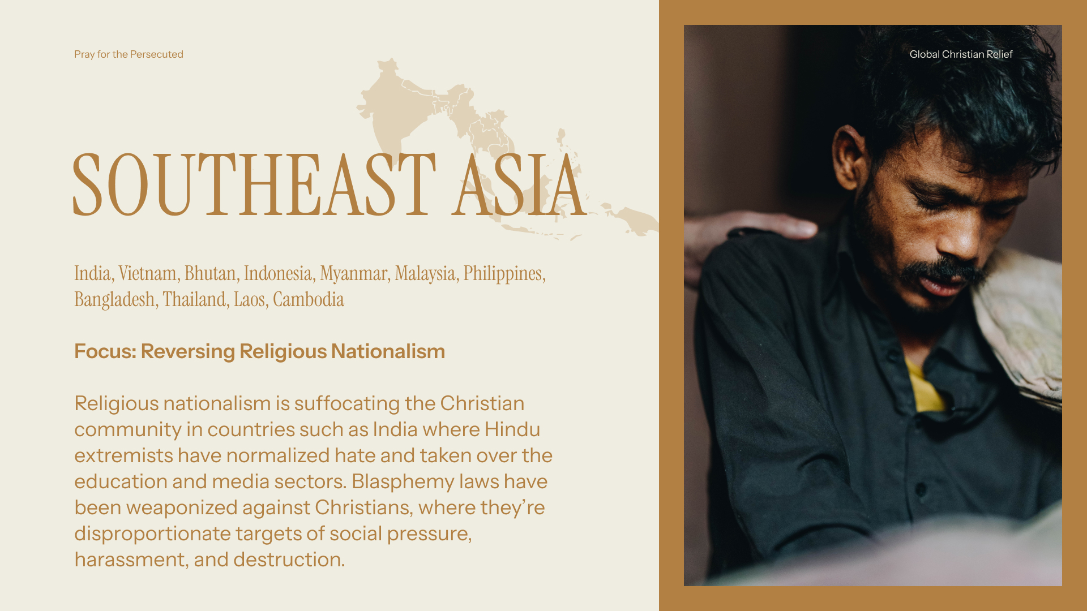
（３）東南アジア
インド、ベトナム、ブータン、インドネシア、ミャンマー、マレーシア、フィリピン、バングラデシュ、タイ、ラオス、カンボジア
祈りの焦点：宗教によるナショナリズムの克服
宗教によるナショナリズムにより、特にインドなどでクリスチャンたちが根絶やしにされようとしています。 ヒンズー至上主義者の人々は他宗教への憎しみを常態化させ、教育やメディアを支配しています。冒涜罪の法律は、クリスチャンに不当に適用され、彼らは社会的圧力や嫌がらせ、破壊行為の標的となっています。

Slide 7
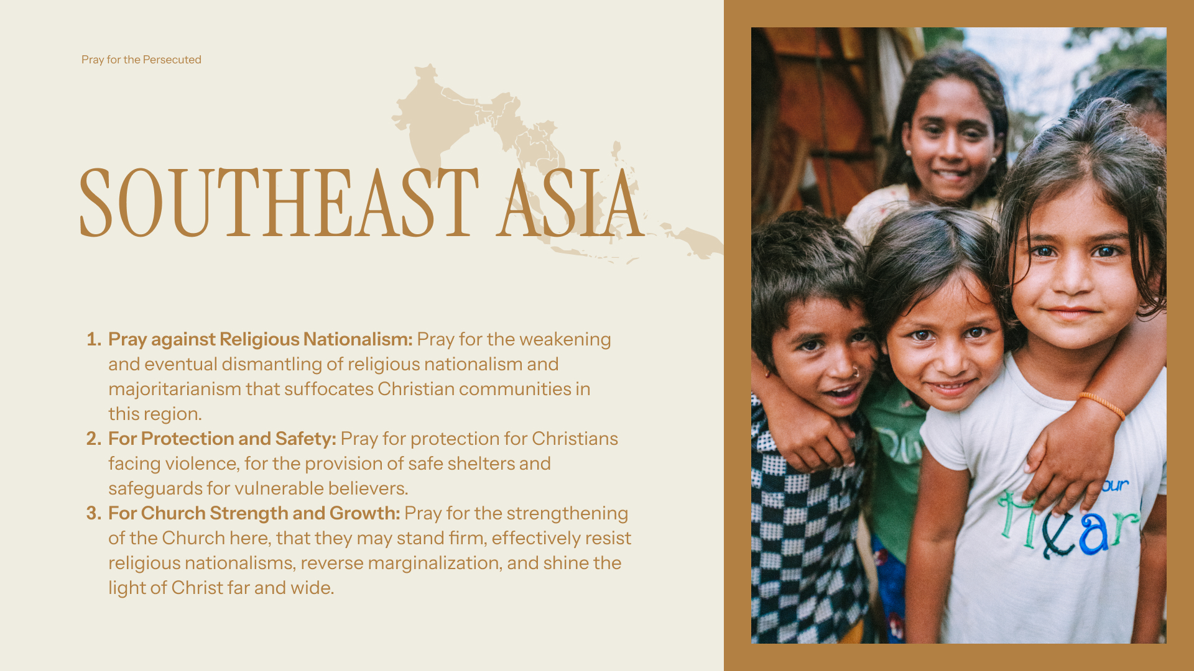
（３）東南アジア
祈りの課題 1. 宗教的ナショナリズムに屈しないように
東南アジアで、クリスチャン共同体を圧迫する宗教的ナショナリ
ズムと多数派主義が弱体化し、やがて取り除かれるよう祈りま
しょう。
2. み守りと安全のために 暴力を受けているクリスチャンのために、彼らの避難場所のために、
安全が確保されるよう祈りましょう。
3. 教会が強められ、成長するために 教会が強められ、信仰に堅く立ち、差別と闘い、キリストの光を広く
輝かせることができますよう祈りましょう。

Slide 8
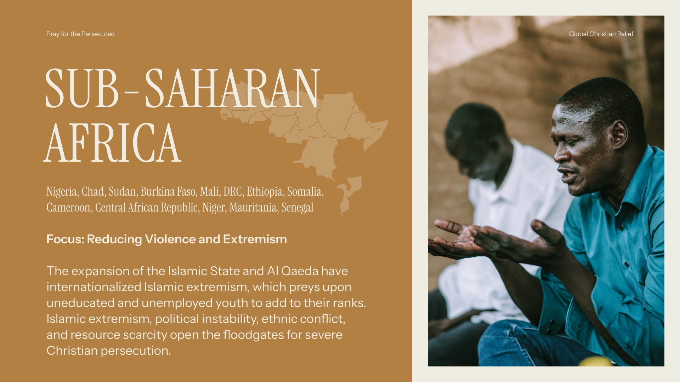
（４）サハラ以南のアフリカ
ナイジェリア、チャド、スーダン、ブルキナファソ、マリ、コンゴ民主共和国、エチオピア、ソマリア、カメルーン、中央アフリカ共和国、ニジェール、モーリタニア、セネガル
祈りの焦点：暴力と過激主義が後退するように
イスラム国（IS）やアルカイーダの拡大により、イスラム過激派組織が国際的に広がりました。教育を受けていない若者、失業者が、これらの過激派に取り込まれています。 イスラム過激主義、政治的不安的、民族紛争、資源不足によって、クリスチャンと教会への迫害が激化しています。

Slide 9
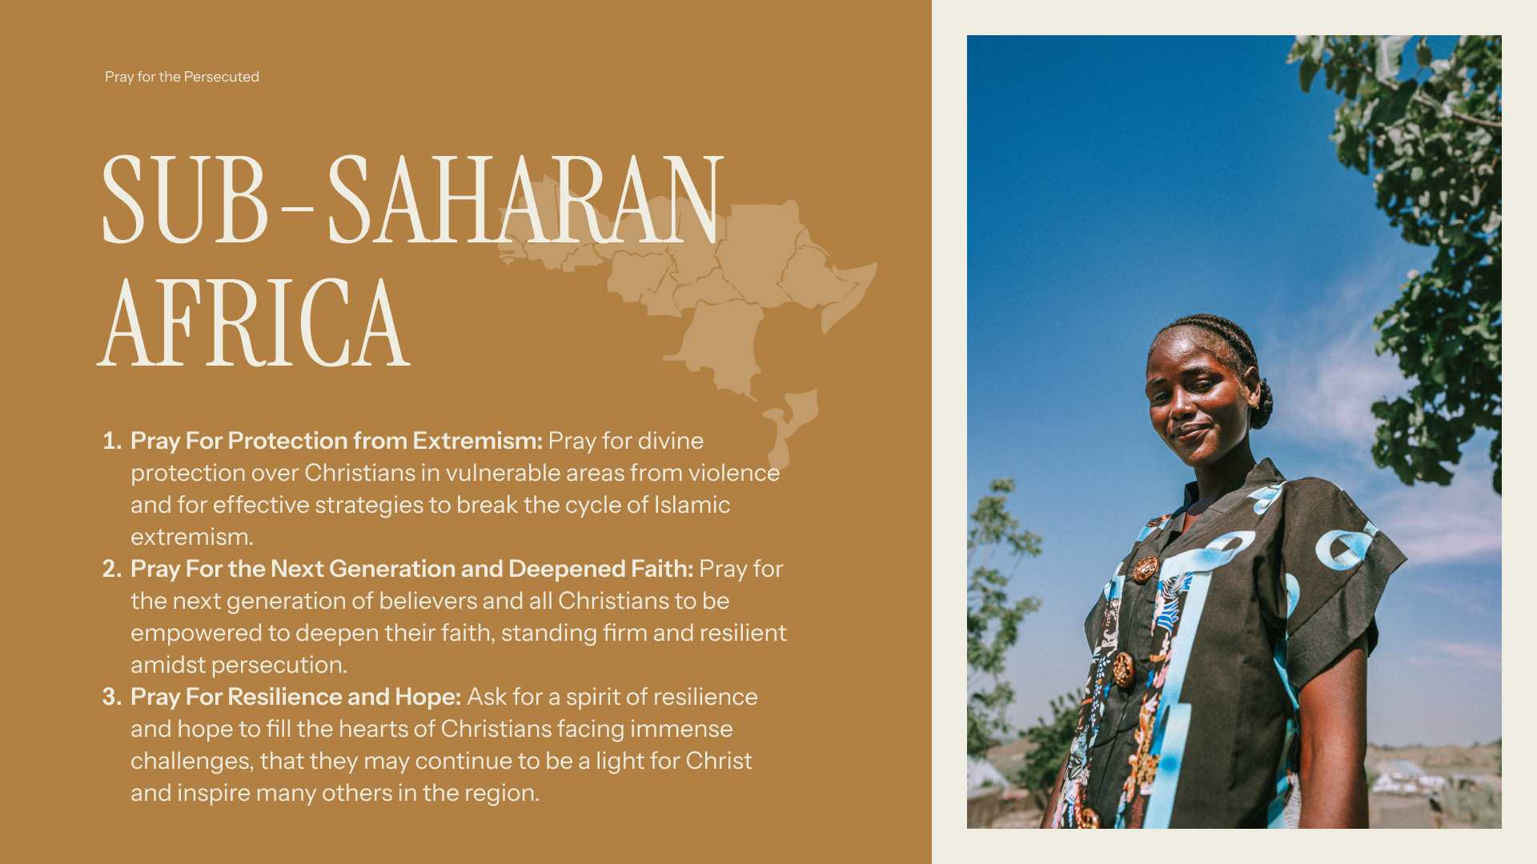
（４）サハラ以南のアフリカ
祈りの課題 1. イスラム過激主義から守られるように
暴力を受けているクリスチャンに、神さまのみ守りがありますよう、
イスラム過激主義の連鎖を断ち切る効果的な働きがすすみますよ
うに祈りましょう。
2. 次世代とその信仰の成長のために 若い世代とすべてのクリスチャンが、迫害の中でも信仰を深められ、
堅く立つことができるよう祈りましょう。
3. 希望と回復のために 大きな試練の中にあっても、回復と希望の霊が注がれ、クリスチャ
ンがキリストの光として、これらの地域に励ましを与える存在とな
れますよう祈りましょう。

Slide 10
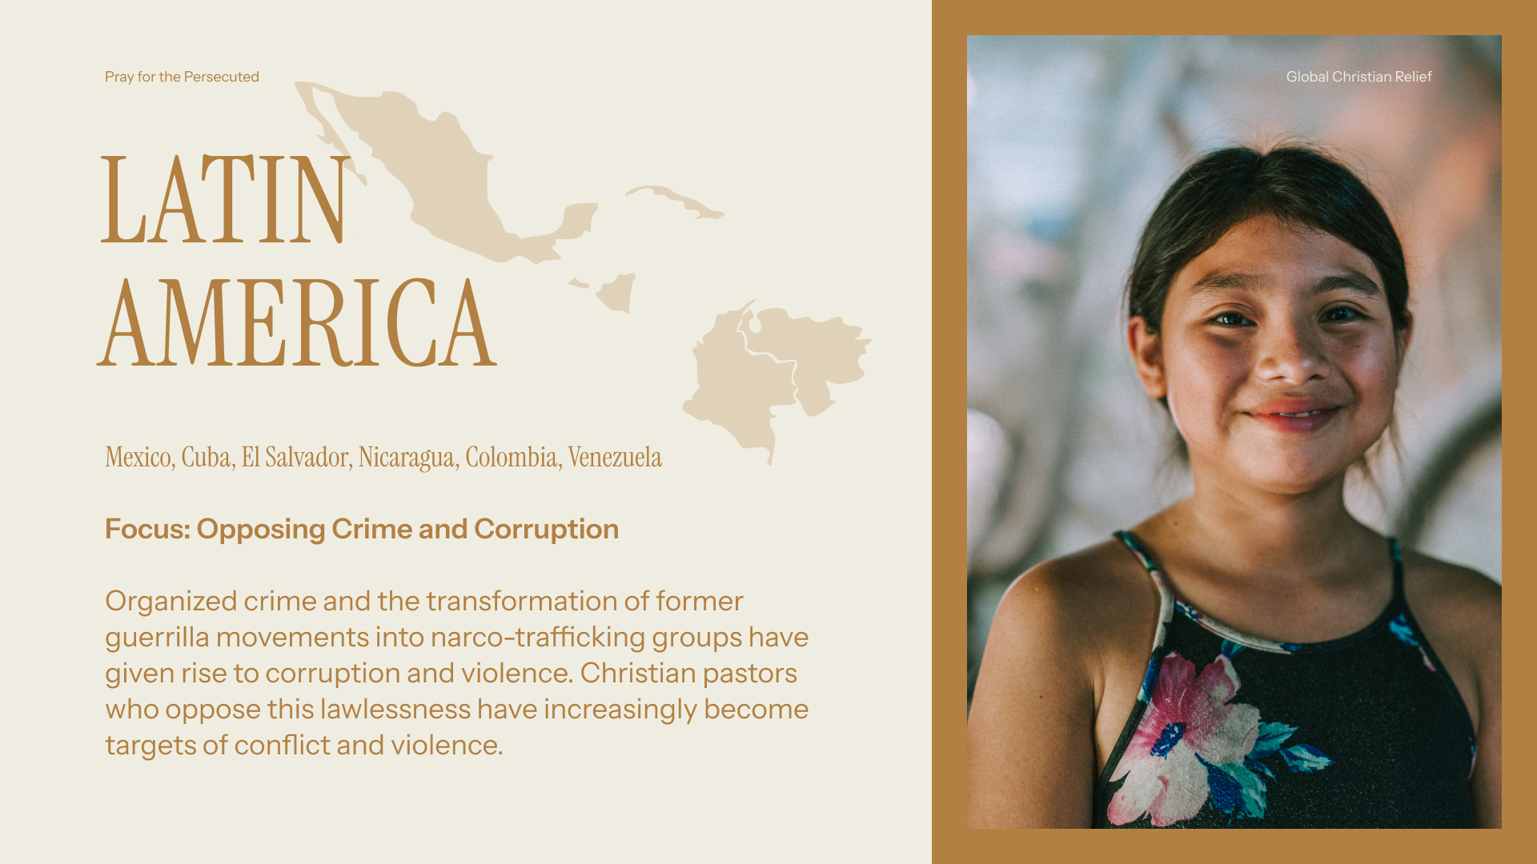
（５）ラテン・アメリカ
メキシコ、キューバ、エルサルバドル、ニカラグア、コロンビア、ベネズエラ
祈りの焦点：犯罪と腐敗に立ち向かう
これらの地域では、犯罪組織やかつてのゲリラ組織が麻薬密売グループへと変化したことで、暴力と腐敗がはびこっています。 これらの無法組織に立ち向かうクリスチャンの指導者たちは、敵とみなされ、暴力の標的となっています。

Slide 11
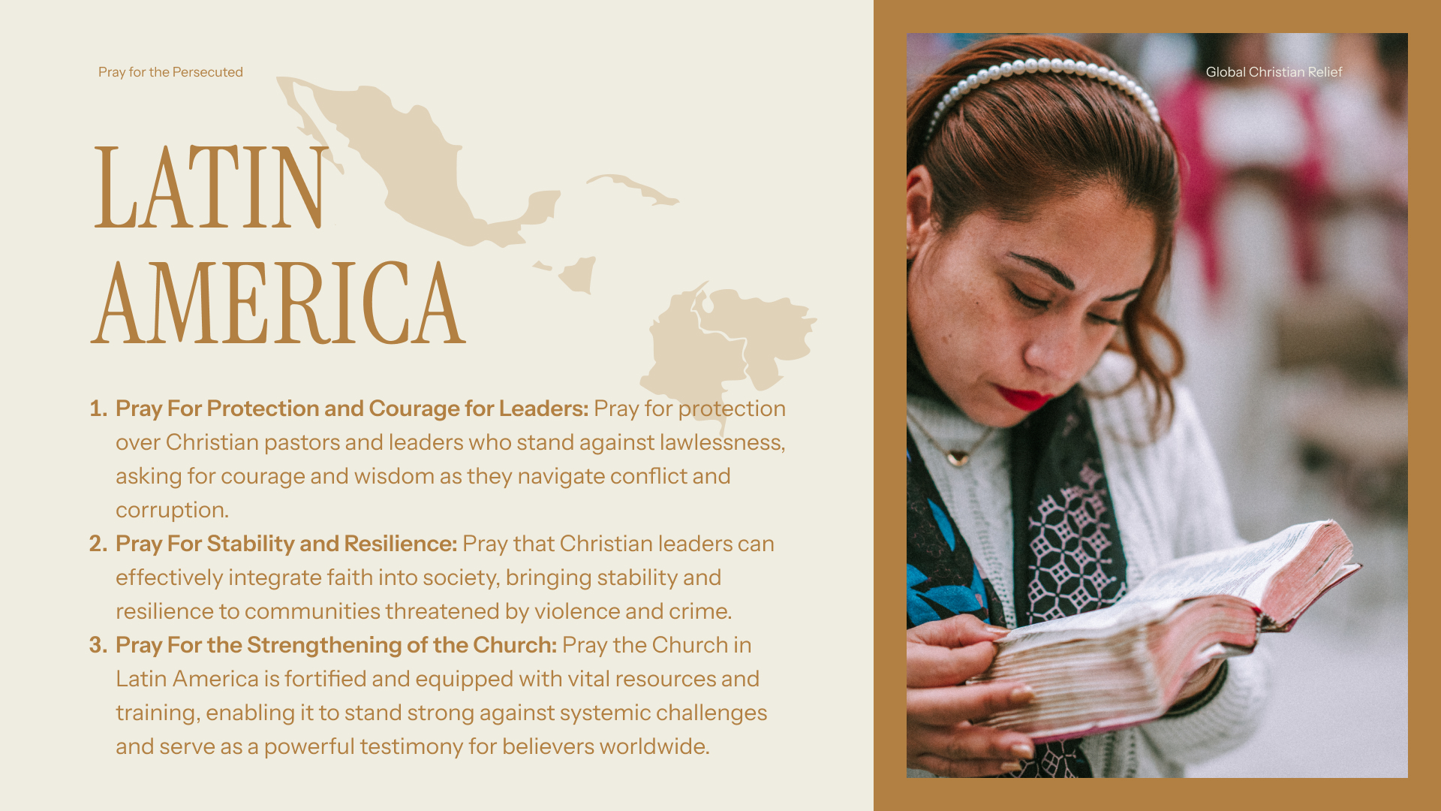
（５）ラテン・アメリカ
祈りの課題 1. クリスチャン指導者たちのみ守りと勇気のために
無法グループに立ち向かう牧師、教会のリーダーたちに神さまの
み守りと勇気、知恵が与えられるよう祈りましょう。
2. 安定と回復のために クリスチャンリーダーたちが、その信仰によって社会を一つにして
いくことができますように、暴力と犯罪に脅かされている地域に
安定と回復をもたらすことができますよう祈りましょう。
3. 教会が強められるために ラテン・アメリカの教会が強められ、必要な資源と訓練が備えられ、
世界のクリスチャンたちの模範となるよう祈りましょう。

Slide 12
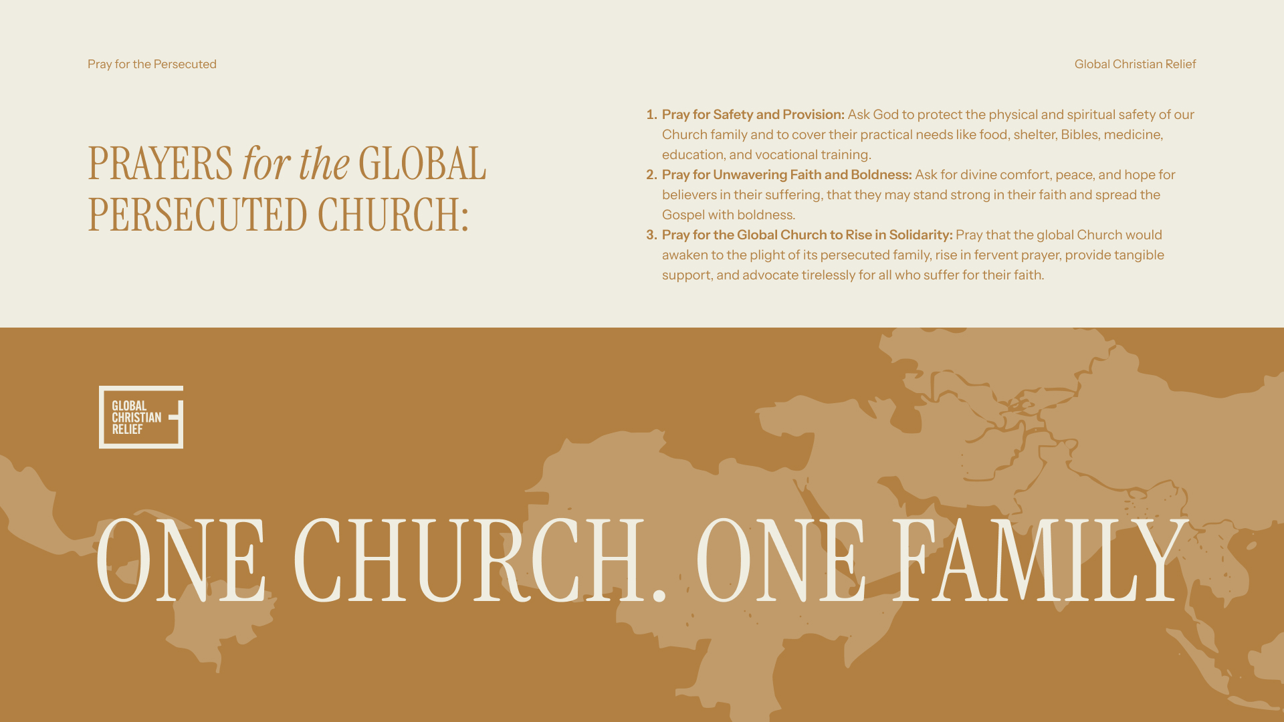
祈りの課題 1. 安全と必要の満たしのために
迫害下にある、私たちの家族である教会のために。身体的、霊的に守ら
れ、衣食住、聖書、医療、教育、職業訓練など、生活に必要なものが神さ
まによって備えられるよう祈りましょう。
2. 揺るがない、大胆な信仰のために 苦しみの中にあって、クリスチャンたちが慰めと平安、希望に満たされ、
信仰に堅く立ち、大胆に福音を伝え続けるように祈りましょう。
3. 世界中の教会が共に立ち上がれるために 迫害されているキリストにある兄弟姉妹の苦しみに、世界中の教会が目
を覚まし、熱心な祈りと実際的支援、そして信仰の自由のために働くよ
うに祈りましょう。
迫害を受けている
世界中の教会のために
祈ろう
ひとつの教会・ひとつの家族

